Slide 1
Детская литература
ТВОЙ ШАНС 2
Каролина Петрова, Учо:482047

Slide 2
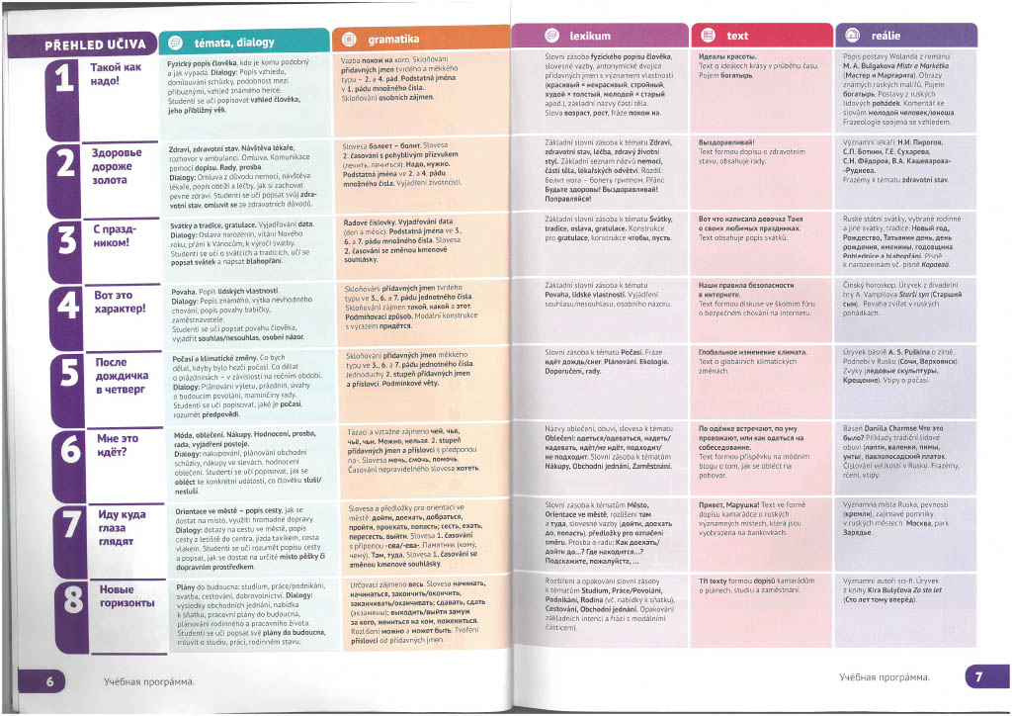
Тематический план учебника

Slide 3
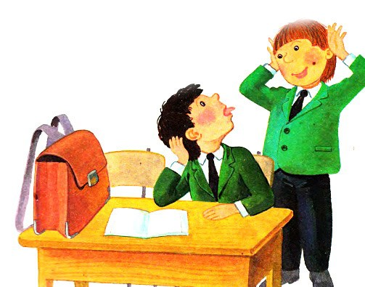
Урок 1 – Такой как надо!
Виктор Голявкин. Болтуны
Сеня и его сосед по парте не заметили, как вошёл учитель. Сеня нарисовал на ладони себя и показал соседу.
— Это я, — сказал он. — Похоже?
— Нисколько, — ответил Юра, — у тебя не такие уши.
— А какие же у меня уши?
— Как у осла.
— А у тебя нос — как у бегемота.
— А у тебя голова — как еловая шишка.
— А у тебя голова — как ведро.
— А у тебя во рту зуба нет...
— А ты рыжий.
— А ты селёдка.
— А ты вуалехвост.
— А что это такое?
— Вуалехвост — и всё.
— А ты первердер...
— Это ещё что значит?
— Значит, что ты первердер.
— А ты дырбыртыр.
— А ты выртырвыр.
— А ты ррррррр...
— А ты ззззззз...
— А ты... ы! — сказал Юра и увидел рядом учителя.
— Хотел бы я знать, — спросил учитель, — кто же всё-таки вы такие?
ТЕМЫ
Примеры работы с текстом
ОПИСАНИЕ ВНЕШНОСТИ
ДОГОВОР О ВСТРЕЧЕ
КТО НА КОГО ПОХОЖ?
Чтение/прослушивание текста
Выписать слова и фразы, связанные с описанием внешности → закрепление
Составить предложение с фразой ,,У меня есть.“
Нелепица
По железному мосту
Сделанном из досок,
Шел высокий человек
Низенького роста.
Был кудрявый без волос,
Тоненький как бочка.
Не было детей у него
Только сын да дочка.
Примеры работы с текстом
Обратите внимание на внешность человека, который шёл по мосту.
Почему описание внешности не имеет смысла?

Slide 4
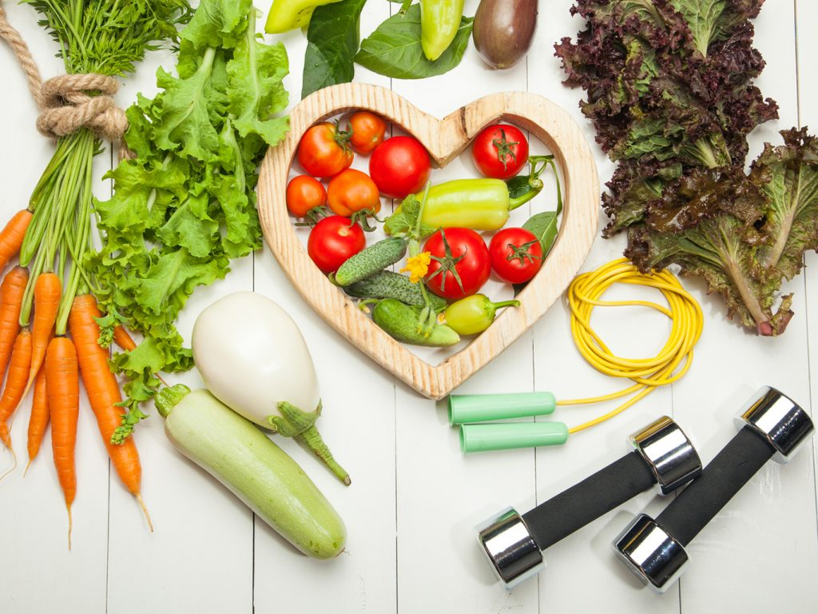
Урок 2 – Здоровье дороже золота
ТЕМЫ
ЗДОРОВЬЕ
ВИЗИТ ВРАЧА
СОВЕТЫ, ПРОСЬБЫ
Татьяна Шатских. Дни недели
Дни недели пролетели,
Что запомнить мы сумели?
Первый день недели –
Это ... (понедельник).
Подметает дворник?
Значит, это ... (вторник).
С кошками беседу
Проведем мы в ... (среду).
Черепаший фейерверк
После дождичка в … (четверг).
Ничего не ладится?
Это, братцы, ... (пятница).
Запрягают бегемота?
Это, видимо, … (суббота).
Много шуток и веселья?
День последний, … (воскресенье).
Мы теперь расскажем всем:
Дней в неделе ровно семь!
Примеры работы с текстом
Корней Чуковский. Айболит
«Приезжайте, доктор,
В Африку скорей
И спасите, доктор,
Наших малышей!»
«Что такое? Неужели
Ваши дети заболели?»
«Да-да-да! У них ангина,
Скарлатина, холерина,
Дифтерит,аппендицит,
Малярия и бронхит!
Приходите же скорее,
Добрый доктор Айболит!»
Учащиеся заполняют пропуски, правильно склоняя дни недели.
Примеры работы с текстом
Прочитайте стихи. Кто является главным героем стихотворения.
Найдите в тексте названия болезней. Как они переводятся на чешский язык? Чем они проявляются?

Slide 5
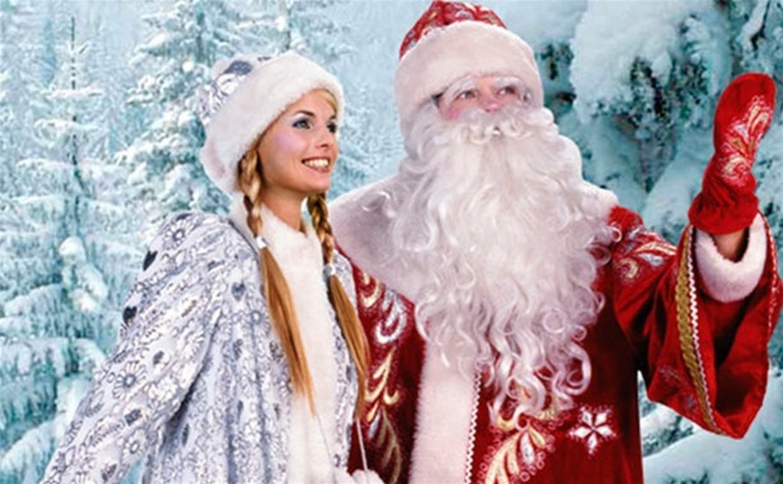
Урок 3 – С праздником!
Примеры работы с текстом
Прочитайте стихотворение.
Обратите внимание на дни недели и на порядковые числительные.
Выпишите порядковые чистлительные и составьте с ними предложения (3).
Чем вы обычно занимаетесь в понедельник? А чем в субботу?
Вот неделя
Вот неделя. В ней семь дней,
Поскорей знакомься с ней.
Первый день по всем неделькам
Носит имя понедельник.
Вторник — это день второй,
Он стоит перед средой.
Серединочка-среда —
Третьим днём была всегда.
А четверг — четвертый день —
Шапку носит набекрень.
Пятый — пятница-сестрица —
Очень модная девица.
А в субботу — день шестой —
Отдыхаем всей гурьбой.
И последний — воскресенье —
Назначаем днём веселья.
Завтра снова детский сад
Ждёт-пождёт своих ребят.
ТЕМЫ
ПРАЗДНИКИ И ТРАДИЦИИ
ПОЗДРАВЛЕНИЯ
ЧИСЛИТЕЛЬНЫЕ
ВЫРАЖЕНИЕ ДАТЫ
С. Суворова. Подарок
В Новый год под яркой елкой
Я нашла подарок свой.
В старой обувной коробке
Спал котенок золотой.
Заберу его в кроватку.
Тихо песенку спою.
Чтобы спал он сладко - сладко
Сказку на ночь расскажу!
Примеры работы с текстом
Прочитайте стихотворение.
О каком празднике идёт речь?
Что вы знаете об этом празднике?
Что, по-вашему, является главными символами этого праздника?

Slide 6
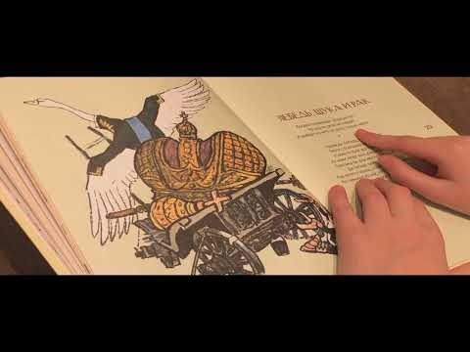
Урок 4 – Вот это характер!
ТЕМЫ
Дразнилка
Любопытному на рынке
Прищемили нос в корзинке.
Любопытному на днях
Прищемили нос на днях.
Любопытной Варваре
Нос на рынке оторвали.
ХАРАКТЕР
ПОЛОЖИТЕЛЬНЫЕ И ОТРИЦАТЕЛЬНЫЕ КАЧЕСТВА ЧЕЛОВЕКА
Иван Крылов. Лисица и ворона
Уж сколько раз твердили миру,
Что лесть гнусна, вредна; но только всё не впрок,
И в сердце льстец всегда отыщет уголок.
Вороне где-то бог послал кусочек сыру;
На ель Ворона взгромоздясь,
Позавтракать было совсем уж собралась,
Да позадумалась, а сыр во рту держала.
На ту беду Лиса близехонько бежала;
Вдруг сырный дух Лису остановил:
Лисица видит сыр, Лисицу сыр пленил.
Плутовка к дереву на цыпочках подходит;
Вертит хвостом, с Вороны глаз не сводит
Примеры работы с текстом
Посмотрите басню Ивана Крыловы «Лисица и ворона».
Опишите характеры главных героев.
Какая у этой басни мораль?
Примеры работы с текстом
Прочитайте дразнилку.
Попробуйте объяснить значение слова «любопытный».
Вы считаете это качество положительным или отрицательным?
Какие другие положительные и отрицательные качества вы знаете?

Slide 7
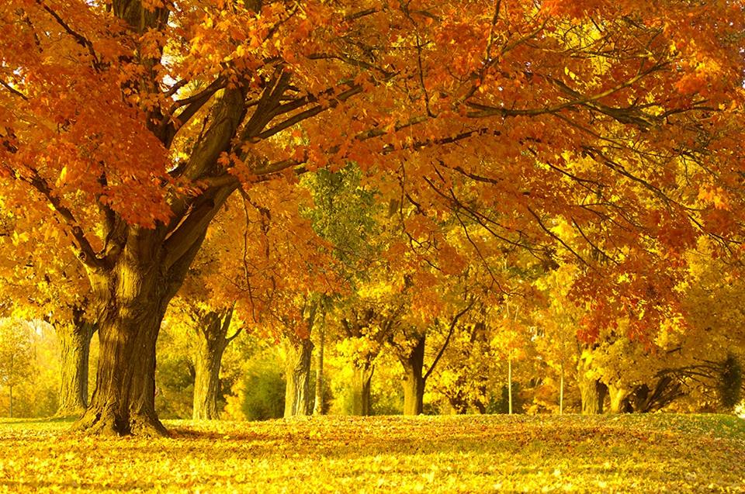
Урок 5 – После дождика в четверг
ПРИМЕРЫ РАБОТЫ С ТЕКСТОМ
Прочитайте считалку. О каком времени года идёт речь?
Какой глагол в тексте употребляется в связи со снегом?
ТЕМЫ
ПОГОДА
КЛИМАТИЧЕСКИЕ ИЗМЕНЕНИЯ
Иван бунин. ЛИСТОПАД
Лес, точно терем расписной,
Лиловый, золотой, багряный,
Веселой, пестрою стеной
Стоит над светлою поляной.
Березы желтою резьбой
Блестят в лазури голубой,
Как вышки, елочки темнеют,
А между кленами синеют
То там, то здесь в листве сквозной
Просветы в небо, что оконца.
Лес пахнет дубом и сосной,
За лето высох он от солнца,
И Осень тихою вдовой
Вступает в пестрый терем свой.
Считалка
Выпал снег на поля,
Прибежала детвора
Раз, два, три, четыре, пять-
Будем бегать и скакать,
Будем мы в снежки играть.
ПРИМЕРЫ РАБОТЫ С ТЕКСТОМ
На основе текста ответьте, как природа меняется осенью.
ПРИМЕРЫ РАБОТЫ С ТЕКСТОМ
Прочитайте текст и скажите, о каком явлении погоды идёт речь.
Какой глагол в тексте употребляется в связи с этим явлением? Какой у него инфинитив? Как его нужно спрягать?
Закличка
Дождик, лей! Дождик, лей!
На меня и на людей!
На меня по ложке.
На людей по плошке.
А на лешего в бору —
Лей по целому ведру!

Slide 8

Урок 6 – Мне это идёт?
ТЕМЫ
МОДА И ОДЕЖДА
ПОКУПКИ
ОЦЕНИВАНИЕ
Примеры работы с текстом
Прочитайте стихотворение вслух.
Какие персонажи здесь выступают?
Попробуйте найти в тексте уменьшительно-ласкательные формы имён существительных. Какие у них начальные формы?
Нищев В. В магазин везут продукты
В магазин везут продукты,
Но не овощи, не фрукты.
Сыр, сметану и творог,
Глазированный сырок.
Привезли издалека
Три бидона молока.
Очень любят дети наши
Йогурты и простоквашу.
Это им полезно очень,
Магазин же наш молочный.
Шалаева Г.
Мама как-то спозаранку
За покупками пошла.
Пятилетнюю Оксанку
В «Детский мир» с собой взяла.
Говорит: «Мы купим, дочка,
Новый для тебя наряд:
Туфли, юбочку, носочки —
Все, что нужно в детский сад».
Примеры работы с текстом
Прочитайте стихотворение.
Выпишите все слова, связанные с покупками.
Выпишите все названия продуктов.
Что вы больше всего любите покупать?

Slide 9
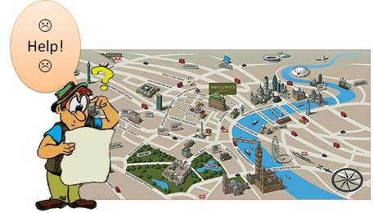
Урок 7 – Иду куда глаза гладят
ТЕМЫ
Татьяна Саксон. Город
Город – это энергия и скорость,
Город – это машинный шум.
Город родной – это наша гордость!
В городе мы прячем себя под костюм.
ОРИЕНТАЦИЯ В ГОРОДЕ
ТРАНСПОРТНЫЕ СРЕДСТВА
Примеры работы с текстом
Что представляет город для авторо стихотворения?
Объясните значение следующего отрывка: «В городе мы прячем себя под костюм».
Вы больше любите жизнь в городе или в деревне?
Какие большие города вы посетили в этом году?
Пестушка
Большие ноги
Шли по дороге:
Топ, топ, топ,
Топ, топ, топ!
Маленькие ножки
Бежали по дорожке:
Топ, топ, топ, топ,
Топ, топ, топ, топ!
И. Гурина. Подумаешь – велосипед!
Подумаешь – велосипед!
Я не завидую,НЕТ!
Я просто хожу, Я просто молчу,
И я не скажу Что тоже ХОЧУ!!!
Я делаю вид, Что душа не болит!
По мне совершенно не видно,
Что мне невозможно обидно!
Да сколько же можно крепиться??? Ну, Мишка! Ну, дай прокатиться!
Примеры для работы с текстом
Вы часто пользуэтесь транспортным средством, о котором идёт речь в тексте? Какие у него плюсы и минусы?
Пример работы с текстом
Прочитайте текст и выпишите глаголы движения.
Приведите инфинитив найденных глаголов. Как их нужно спрягать?

Slide 10

Урок 8 – Новые горизонты
ТЕМЫ
Левина Т. Все профессии важны
И, конечно, нам нужны
Врач, психолог и учитель,
Программист и попечитель,
Тракторист, геодезист
И юрист, экономист
Продолжать сейчас не буду,
Но скажу вам точно я:
Разные профессии
Каждому — своя.
Если любишь русский —
Станешь журналистом,
Если географию —
Быть геодезистом,
Если любишь всякие
Точные науки —
Изобретать будешь
Разные ты штуки
К знаниям любовь
Заложите с детства,
Потому что с ними
Всегда будут средства!
ПЛАНЫ НА БУДУЩЕЕ
УЧЁБА, РАБОТА, ПУТЕШЕСТВОВАНИЕ
Владимир Маяковский. Кем быть?
У меня растут года,
будет и семнадцать.
Где работать мне тогда,
чем заниматься?
Нужные работники —
столяры и плотники!
Сработать мебель мудрено:
сначала
мы
берем бревно
и пилим доски
длинные и плоские.
Эти доски
вот так
зажимает
стол-верстак.
От работы
пила
раскалилась добела.
Из-под пилки
сыплются опилки.
Рубанок
в руки —
работа другая:
сучки, закорюки
рубанком стругаем.
Хороши стружки —
желтые игрушки.
Примеры работы с текстом
Прослушайте стихотворение.
Назовите упомянутые профессии.
Кем бы ты хотел/а работать? Почему?
Примеры работы с текстом
Почему автор текста считает, что все профессии важны? Как вы думаете?
Которая из упомянутых в тексту профессий вам кажется наиболее интересной и почему?

Slide 11
СПАСИБО ЗА ВНИМАНИЕ ♥

